Slide 1
Такие разные
светофоры

Slide 2
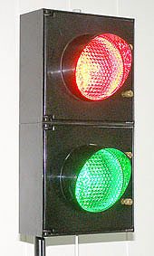
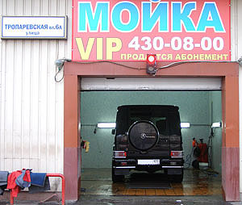
Светофоры малогабаритные (паркинги, автомойки)

Slide 3
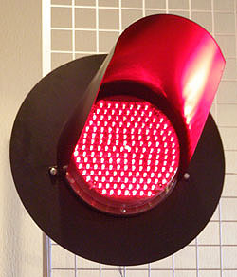
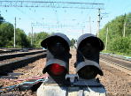
Светофоры для ж/д переездов

Slide 4
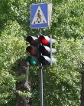
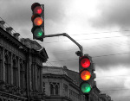
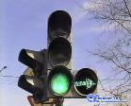
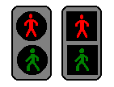
Светофоры
пешеходные и транспортные

Slide 5
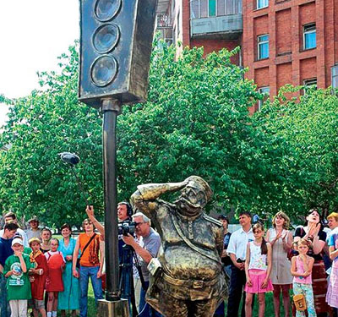
Памятник Светофору и постовому в Новосибирске

Slide 6
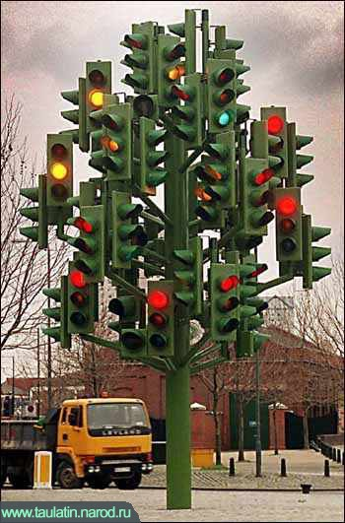

Slide 7
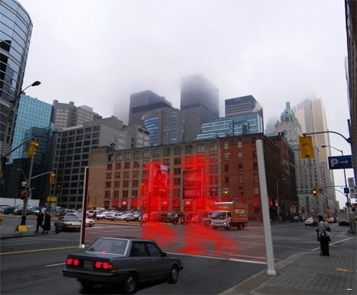
ВИРТУАЛЬНЫЙ СВЕТОФОР
Китайский дизайнер Ханйонг Ли

Slide 8
